Slide 1
大数据分析与建模
Big Data Analysis & Constituting Model
Prof. ：leon time : 2020.09

Slide 2
01
逻辑回归
02
逻辑回归分类器
目录
03
鸢尾花数据集
CONTENTS
04
训练分类器
05
分类器分析

Slide 3
01
逻辑回归

Slide 4
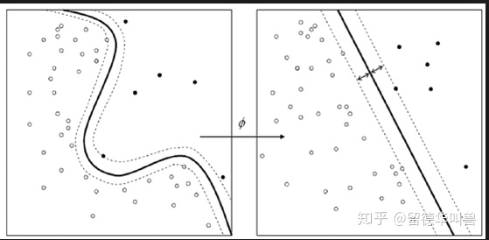
逻辑回归
分类是数据挖掘的一种非常重要的方法。分类的概念是在已有数据的基础上学会一个分类函数或构造出一个分类模型（即我们通常所说的分类器(Classifier)）。该函数或模型能够把数据库中的数据纪录映射到给定类别中的某一个，从而可以应用于数据预测。
线性回归的应用场合大多是回归分析，一般不用在分类问题上。原因可以概括为以下两个：
1）回归模型是连续型模型，即预测出的值都是连续值（实数值），非离散值；
2）预测结果受样本噪声的影响比较大。

Slide 5
逻辑回归
logistic回归由Cox在1958年提出[1]，它的名字虽然叫回归，但这是一种二分类算法，并且是一种线性模型。由于是线性模型，因此在预测时计算简单，在某些大规模分类问题，如广告点击率预估（CTR）上得到了成功的应用。如果你的数据规模巨大，而且要求预测速度非常快，则非线性核的SVM、神经网络等非线性模型已经无法使用，此时logistic回归是你为数不多的选择。
直接预测样本属于正样本的概率
logistic回归源于一个非常朴素的想法：对于二分类问题，能否直接预测出一个样本 属于正样本的概率值？首先考虑最简单的情况，如果样本的输入向量 是一个标量 ，如何将它映射成一个概率值？我们知道，一个随机事件的概率p(a)必须满足两个条件：
概率值是非负的，即 p(a) >= 0
概率值不能大于1，即 p(a) <= 1
这两个要求可以合并成，概率值必须在区间[0,1]内。在这里，样本的标签值为0或者1，分别代表负样本和正样本。将样本属于正样本这一事件记为p(y =1|x)，即已知样本的特征向量值x，其标签值属于1的条件概率，也就是样本是正样本这一事件的概率。x的取值范围可以是(−∞ ,+∞ )，现在想想，哪些函数能够将一个(−∞ ,+∞ )之内的实数值变换到区间[0,1]？

Slide 6
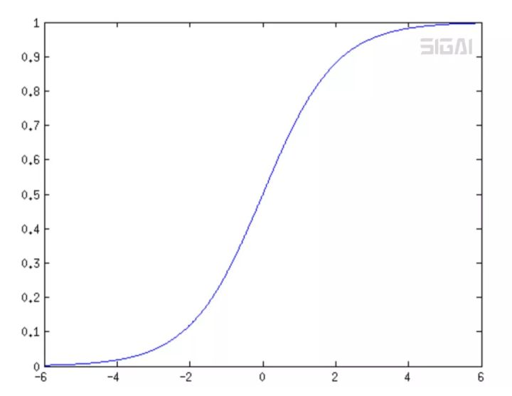
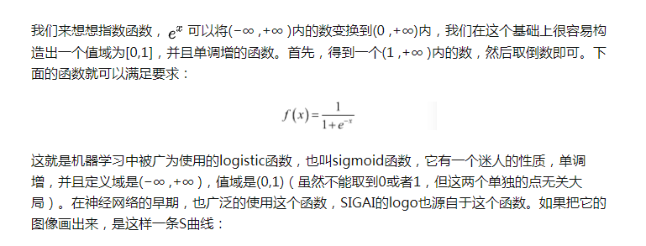
逻辑回归

Slide 7
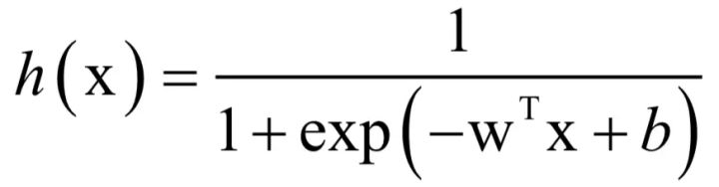
逻辑回归
我们已经找到了这样一个函数，输入一个样本的特征x，就可以得到一个(0,1)内的概率值，这就是样本属于正样本的概率。不过，之前我们假设样本的特征向量是一个标量，实际应用中不是这样的，它一般是一个向量。解决这个问题很简单，主要将向量映射成标量，然后带入logistic函数中继续预测就可以了。最简单的，可以使用线性映射如加权和：
W0 +W1*X1+…,+Wn*Xn 写成向量的形式为：W^T*X+b
其中，w为权重向量，b为偏置项，是一个标量。至此，我们得到将一个样本的特征向量映射成一个概率值p(y =1|x)的函数：
这就是logistic回归的预测函数。

Slide 8


逻辑回归
理解逻辑回归模型
1.对数几率
一个事件发生的几率（odds）是指该事件发生的概率与该事件不发生的概率的比值。如果事件发生的概率是p,那么该事件的几率为p/1-p,该事件的对数几率（log odds）或logit函数是：
对LR而言，根据模型表达式可以得到：
即在LR模型中，输出y=1的对数几率是输入x的线性函数。或者说输出y=1的对数几率是由输入x的线性函数表示的模型，即LR模型。

Slide 9
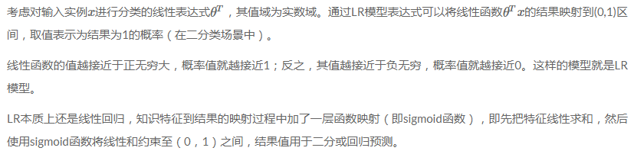
逻辑回归
理解逻辑回归模型
2.函数映射
除了从对数几率的角度理解LR外，从函数映射也可以理解LR模型。

Slide 10



逻辑回归
理解逻辑回归模型
2.概率解释
LR模型多用于解决二分类问题，如广告是否被点击（是/否）、商品是否被购买（是/否）等互联网领域中常见的应用场景。但是实际场景中，我们又不把它处理成“绝对的”分类问题，而是用其预测值作为事件发生的概率。
这里从事件、变量以及结果的角度给予解释。
我们所能拿到的训练数据统称为观测样本。问题：样本是如何生成的？
一个样本可以理解为发生的一次事件，样本生成的过程即事件发生的过程。对于0-1分类问题来讲，产生的结果有两种可能，符合伯努利试验的概率假设。因此，我们可以说样本的生成过程即为伯努利试验过程，产生的结果（0-1）服从伯努利分布。
那么对于第ii个样本，概率公式表示如下：
将上面两个公式合并在一起，可得到第i个样本正确预测的概率：
上式是对一个样本进行建模的数据表达。对于所有的样本，假设每条样本生成过程独立，在整个样本空间中（N个样本）的概率分布（即似然函数）为：
通过极大似然估计（Maximum Likelihood Evaluation，简称MLE）方法求概率参数。具体地，后面讲通过随机梯度下降法（SGD）求参数。

Slide 11
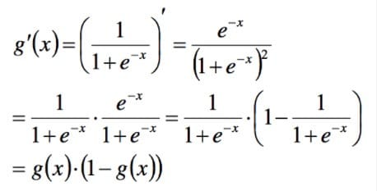
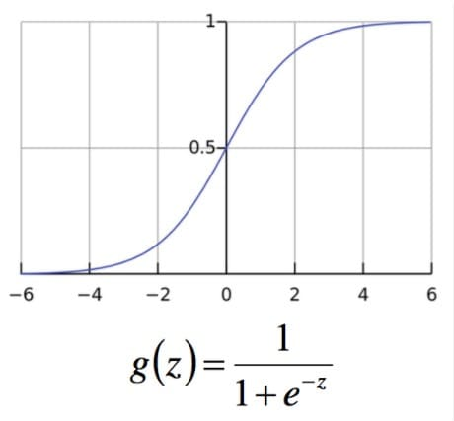
逻辑回归
理解逻辑回归模型
Sigmoid函数
左图所示即为sigmoid函数，它的输入范围为-∞->+∞, 而值域刚好为（0,1），正好满足概率分布为（0,1），的要求。用概率去描述分类器，自然要比阈值要来的方便。而且它是一个单调上升的函数，具有良好的连续性，不存在不连续点。
此外非常重要的，sigmoid函数求导后为上图所示，为公式推导带来了很大的便利。

Slide 12
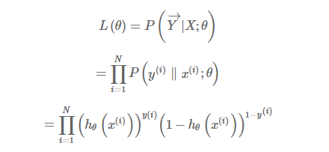
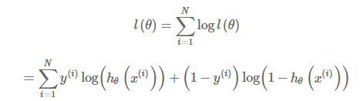
逻辑回归
理解逻辑回归模型
参数估计推导
上面的公式不仅可以理解为在已观测的样本空间中的概率分布表达式。如果从统计学的角度可以理解为参数θ似然性的函数表达式（即似然函数表达式）。就是利用已知的样本分布，找到最有可能（即最大概率）导致这种分布的参数值；或者说什么样的参数才能使我们观测到目前这组数据的概率最大。参数在整个样本空间的似然函数可表示为：
为了方便参数求解，对这个公式取对数，可得对数似然函数：
最大化对数似然函数其实就是最小化交叉熵误差（Cross Entropy Error）。

Slide 13
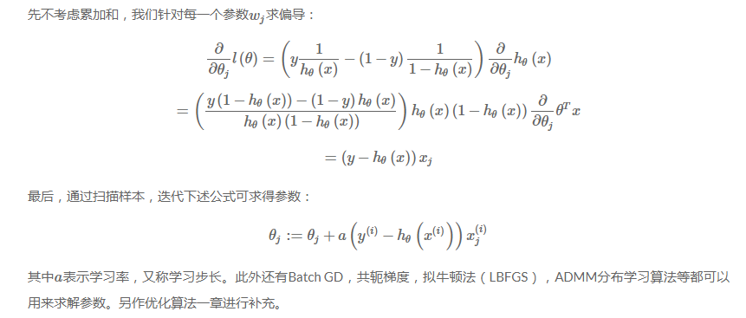
逻辑回归
理解逻辑回归模型
参数估计推导
最大化对数似然函数其实就是最小化交叉熵误差（Cross Entropy Error）。

Slide 14
02
逻辑回归分类器

Slide 15
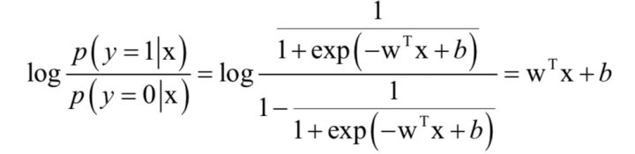
逻辑回归分类器
对数似然比
根据前面的定义，一个样本属于正样本的概率为：
p(y=1|x) = h(x)
由于不是正样本就是负样本，因此属于负样本的概率为：
p(y=0|x) = 1 - h(x)
其中y为类别标签，取值为1或者0，分别对应正负样本。样本属于正样本和负样本概率值比的对数称为对数似然比：

Slide 16



逻辑回归分类器
按照常理，分类规则为，如果如果正样本的概率大于负样本的概率，即：
h(x) > 0.5
则样本被判定为正样本；否则被判定为负样本。而这等价于：
即
也就是下面的线性不等式：

Slide 17
逻辑回归分类器
因此logistic回归是一个线性模型。在预测时，只需要计算上面这个线性函数的值，然后和0比较即可，而不需要用logistic函数进行映射，因为概率值大于0.5与上的值大于0是等价的。logistic函数映射只用于训练时。虽然用了非线性的logistic函数，但并不能改变logistic回归是一个线性分类器的本质，因为logistic函数是一个单调增函数。

Slide 18
03
鸢尾花数据集

Slide 19
鸢尾花数据集
鸢尾属花，单子叶植物纲，百合目，鸢尾科多年生草本植物，有块茎或匍匐状根茎；叶剑形，嵌叠状；花美丽，状花序或圆锥花序；花被花瓣状，有一长或短的管，外弯，花柱分枝扩大，花瓣状而有颜色，外展而覆盖着雄蕊；子房下位，胚珠多数，果为蒴果。
鸢尾属下有三个亚属，分别是山鸢尾 (Iris-setosa)，变色鸢尾(Iris-versicolor)和维吉尼亚鸢尾(Iris-virginica)，据此可将鸢尾属花分为以上三类。

Slide 20
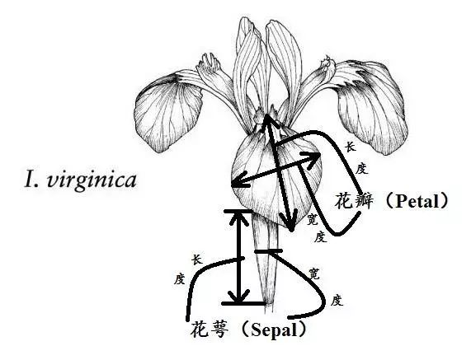
鸢尾花数据集
我们将使用公开的数据集：KEEL的iris数据集。该数据集一共包含4个特征变量，1个类别变量。共有150个样本，都属于鸢尾属下的三个亚属，分别是山鸢尾 (Iris-setosa)，变色鸢尾(Iris-versicolor)和维吉尼亚鸢尾(Iris-virginica)。
四个特征变量的具体含义如下：
SepalLength 花萼长度
SepalWidth 花萼宽度
PetalLength 花瓣长度
PetalWidth 花瓣宽度
一个分类变量如下：
Class 鸢尾属花所属的亚种
维吉尼亚鸢尾(Iris-virginica)

Slide 21
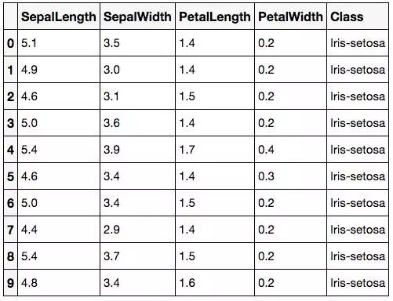
鸢尾花数据集
我们的数据集中包含4个特征变量，这些变量用花萼的长度和宽度，花瓣的长度和宽度将鸢尾属花归类到相应的亚种。
使用pandas中的read_csv()函数将数据导入：
import pandas as pd iris = pd.read_csv("data/iris.csv") print(iris.head(10))
Class为分类变量，指鸢尾属花所属的亚种，有山鸢尾 (Iris-setosa)，变色鸢尾(Iris-versicolor)和维吉尼亚鸢尾(Iris-virginica)共计3个取值。

Slide 22
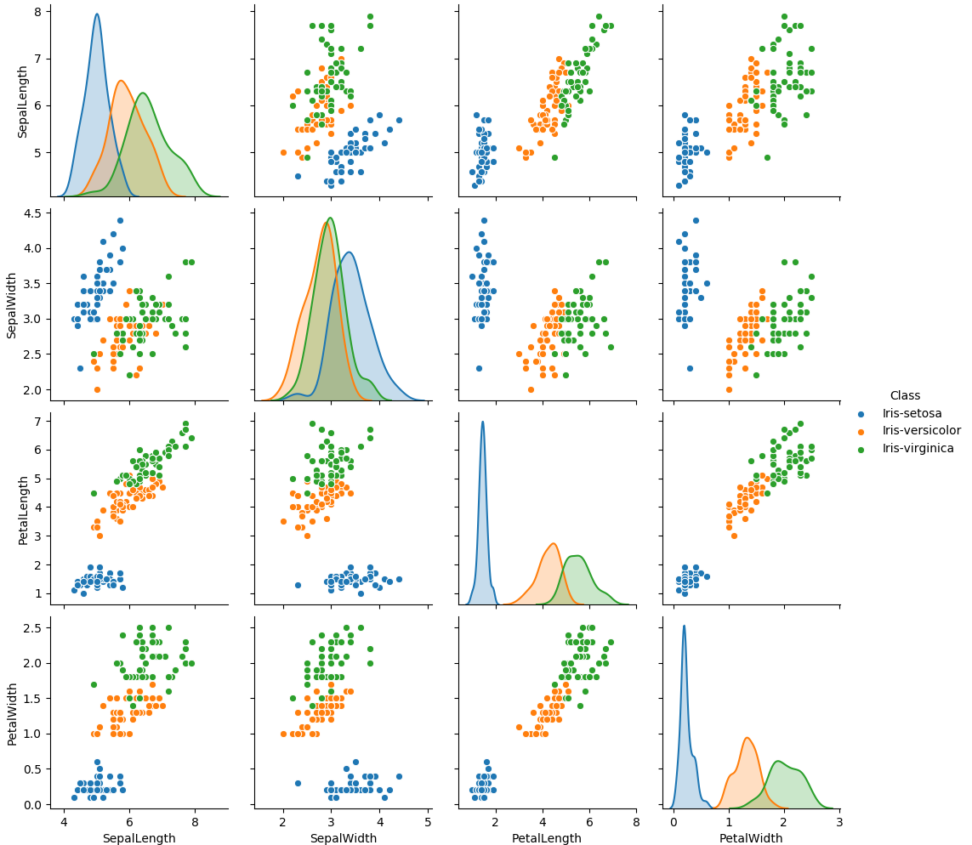
鸢尾花数据集
我们初步用Seaborn画出点对图来观察鸢尾属花各特征的分布：
import seaborn as sns import matplotlib.pyplot as plt sns.pairplot(iris, hue='Class') plt.show()
直观来看山鸢尾（蓝色）与其他两类花能够较好地区分。而维吉尼亚鸢尾（绿色）和变色鸢尾（红色）相对难以区分。

Slide 23
鸢尾花数据集
由于Class变量为字符串格式，建模前需对其进行整数编码，即将山鸢尾 (Iris-setosa)编码为0，变色鸢尾(Iris-versicolor)编码为1，维吉尼亚鸢尾(Iris-virginica)编码为2，具体代码如下：
class_dict = {"Iris-setosa":0, "Iris-versicolor":1, "Iris-virginica":2} iris["Class"] = iris["Class"].map(class_dict) print(iris["Class"].value_counts())
将分类变量Class进行编码以后，可观察其分布情况。
2 50 1 50 0 50
可见，150个样本中，三个种类的鸢尾花各占1/3，均为50个样本。

Slide 24
04
训练分类器

Slide 25
训练分类器
下面我们需要将数据分为训练集和测试集，训练集用于训练分类器，测试集用于评估分类器性能。 假设我们将数据分成两部分：70%的训练集和30%的测试集。
在原始数据集中三种花的比例为1：1：1,我们应该尽量使得训练集和测试集中三种花的比例也满足1：1：1。 在解决类别分布不均衡的问题时，需要格外注意这一点。 在Sklearn的model_selection模块实现了一个train_test_split函数，能够方便地让我们实现上述划分。 stratify参数设置成预测变量，则表示按照Class的取值比例来进行数据划分。
from sklearn.model_selection import train_test_split X = iris[["SepalLength","SepalWidth","PetalLength","PetalWidth"]] y = iris["Class"] X_train, X_test, y_train, y_test = train_test_split(X, y, test_size=0.3, random_state=42,stratify=y) print y_train.value_counts() print y_test.value_counts()

Slide 26
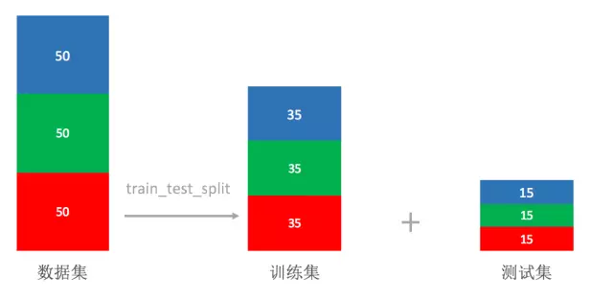
训练分类器
我们分别检验一下训练集和测试集中不同种类花的数量：
2 35
1 35
0 35
Name: Class, dtype: int64
2 15
1 15
0 15
Name: Class, dtype: int64
可见，划分后的数据中保持了不同种类花的分布，均为1：1：1。

Slide 27
训练分类器
训练逻辑回归模型
本案例中，我们将调用sklearn.linear_model包中的相关类来构建基于逻辑回归的鸢尾属花亚种分类模型。在sklearn.linear_model包中，主要用到类sklearn.linear_model.LogisticRegression。下面本文介绍几个重要参数， 具体可参考sklearn官方文档。
C： 默认值为1，数据类型为float，C值越大，正则化程度越弱
penalty： 正则化方法，默认为'l2'，取值范围为{'l1','l2'}
solver： 优化方法选择，默认值为'liblinear'，取值范围为{'newton-cg', 'lbfgs', 'liblinear', 'sag'}。
multi_class：如何处理多分类问题。 默认值为'ovr','ovr'表示将一个类的样例作为正例，其它类的样例作为反例，来训练多个二分类器；'multinomial'表示最小化多项式损失满足整个概率分布，也即Softmax分类器。
现在，我们可以使用训练集构建分类模型了，我们通过Sklearn的LogisticRegression类创建分类器，其中C取1e3，solver='lbfgs'。
from sklearn.linear_model import LogisticRegression classifier = LogisticRegression(C=1e3,solver='lbfgs') classifier.fit(X_train, y_train)

Slide 28
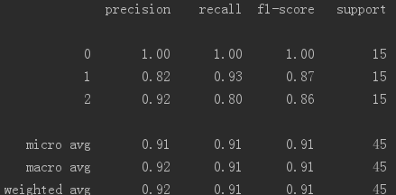
训练分类器
分类性能评估
首先，使用predict()函数得到上一节训练的鸢尾属花亚种分类模型在测试集合上的预测结果，然后使用 sklearn.metrics中的相关函数对模型的性能进行评估。
from sklearn import metrics predict_y = classifier.predict(X_test) print metrics.classification_report(y_test,predict_y)
右图矩阵反应了在测试集中，对于不同类的鸢尾花分类的精度、召回率和F1值。

Slide 29
训练分类器
分类性能评估
也可以直接计算在测试集中的分类正确率。
print "分类正确率: ", metrics.accuracy_score(y_test,predict_y)
分类正确率: 0.911111111111

Slide 30
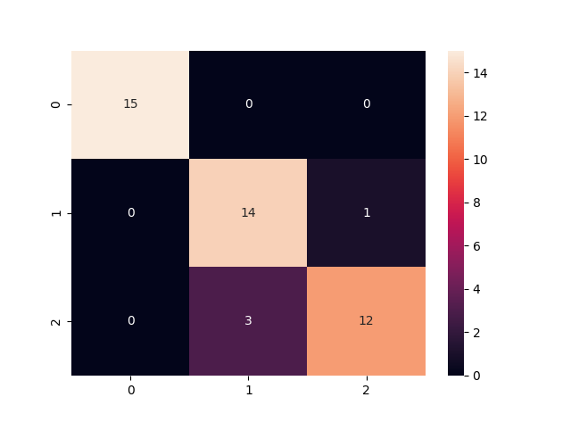
训练分类器
我们通过混淆矩阵来观察预测分类和实际分类情况。一般来说好的模型的混淆矩阵对角线元素值明显大于非对角线元素值。我们使用seaborn画出此混淆矩阵的热点图。
import seaborn as sns colorMetrics = metrics.confusion_matrix(y_test,predict_y) sns.heatmap(colorMetrics,annot=True,fmt='d')
观察上述混淆矩阵，发现我们的分类器在4个样本上预测失误。其中3个样本真实类别是2（Iris-virginica，维吉尼亚鸢尾），而我们的分类器将其分类成1（Iris-versicolor，变色鸢尾）；另一个样本真实类别是1（Iris-versicolor，变色鸢尾） ，而我们的分类器将其分类成2（Iris-virginica，维吉尼亚鸢尾）。

Slide 31
05
分类器分析

Slide 32

分类器分析
得到逻辑回归模型后，我们可以通过coef_属性获取模型系数。 因为我们的数据包含4个特征和3种类别，所以我们得到的系数矩阵为3×4的矩阵。
coef_df = pd.DataFrame(classifier.coef_, columns=iris.columns[0:4]) print coef_df.round(2)

Slide 33

分类器分析
我们可以通过模型的intercept_属性获取三个截距项。
coef_df["intercept"] = classifier.intercept_ print coef_df.round(2)

Slide 34
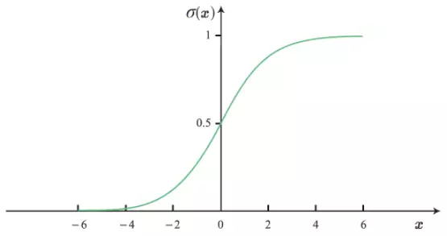
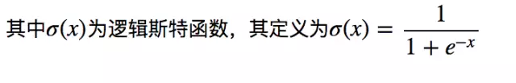
分类器分析
上述模型系数对应三个二元逻辑回归模型。 第一个模型的正类为0， 负类为1或2，正类的概率为：
第二个模型的正类为1， 负类为0或2，正类的概率为：
第三个模型的正类为2， 负类为0或1，正类的概率为：

Slide 35
感谢聆听
Thanks for your listening
Prof. ：leon time : 2020.09

